Slide 1

샬롬
현대교회
어린이교회
초등부

Slide 2



Slide 3



샬롬샬롬 인사해요
옆에 있는 친구와
샬롬샬롬 인사해요
주님의 평화가 가득하길

Slide 4
나를 사랑하시는 주님
너를 사랑하시는 주님
매일 매일 우리 안에
주님의 사랑 기쁨
주님의 평화가 가득하길

Slide 5


Slide 6


Slide 7


Slide 8
차표 필요 없어요
주님 차장 되시니
나는 염려 없어요
나는 구원열차 올라타고서
하늘나라 가지요
구원열차

Slide 9
나는 구원열차 올라타고서 하늘나라 가지요(빵!빵!)
죄악 역 벗어나 달려가다가 다시 내리지 않죠
구원열차

Slide 10


Slide 11


Slide 12


Slide 13


Slide 14


Slide 15


Slide 16
2023년 6월 18일 어린이 예배
오늘은 성령강림 후
세 번째 주일입니다

Slide 17

사도신경
전능하사 천지를 만드신
하나님 아버지를 내가 믿사오며,
그 외아들 우리 주
예수 그리스도를 믿사오니,

Slide 18
사도신경
이는 성령으로 잉태하사
동정녀 마리아에게 나시고,
본디오 빌라도에게 고난을 받으사,
십자가에 못박혀 죽으시고,
장사한 지 사흘 만에 죽은 자
가운데서 다시 살아나시며,

Slide 19
사도신경
하늘에 오르사,
전능하신 하나님 우편에 앉아
계시다가, 저리로서 산 자와
죽은 자를 심판하러 오시리라.

Slide 20
사도신경
성령을 믿사오며, 거룩한 공회와,
성도가 서로 교통하는 것과,
죄를 사하여 주시는 것과,
몸이 다시 사는 것과,
영원히 사는 것을 믿사옵나이다.
아멘

Slide 24

대표기도
김여련 어린이

Slide 25

성경봉독
디도서 3장8b 절

Slide 26

성경봉독- 디도서 3장
… 이는 하나님을 믿는 자들로 하여금 조심하여 선한 일을 힘쓰게 하려 함이라 이것은 아름다우며 사람들에게 유익하니라

Slide 27
선한 일을 하는 우리
설교
지하람 전도사님

Slide 28

헌금 찬양~
하이어 성가대

Slide 35
헌금기도
김수연 어린이

Slide 36


Slide 37
광 고
주님의 축복과 은혜가 우리 모두에게 가득하기를 기도합니다
2. 중앙연회 성경 골든벨 준비 바랍니다(참가대상 : 지방대회 입상자)
(7월15일(토) 9시30분, 의정부제일교회)
3. 6월24일 토요문화기행(국립중앙박물관, 인사동) 진행됩니다
4. 여름성경학교(7월21일~23일)를 위해 기도해 주세요
(주제 : 가디언즈 – 하나님 나라를 지켜라)
5. 다음주 예배위원은 사회 김정현 선생님, 대표기도 박기윤 어린이, 헌금기도 한은호 어린이 입니다.
Notes:
마우스 오른쪽 클릭 후 텍스트편집(문자열추가) 버튼 누른후 텍스트 삽입 바랍니다

Slide 38

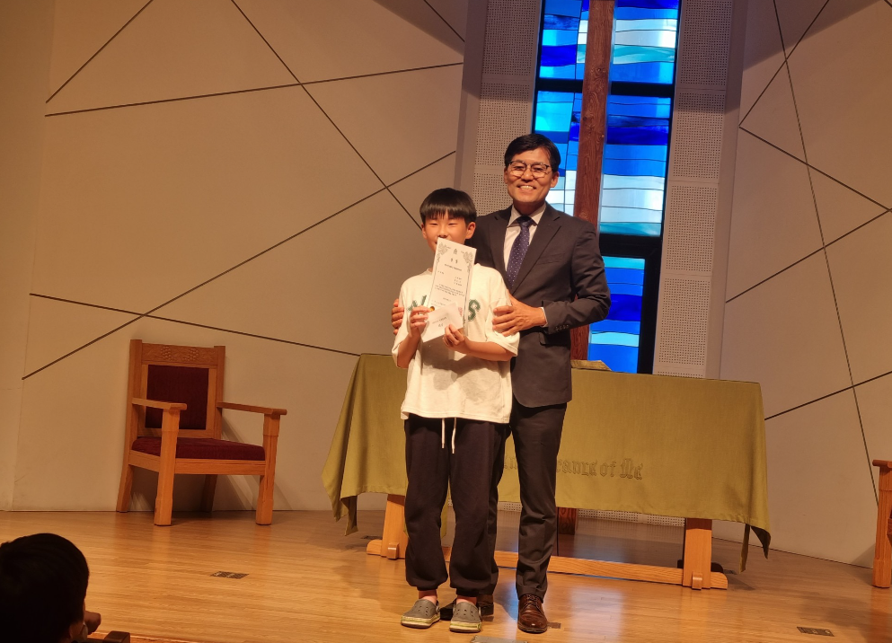
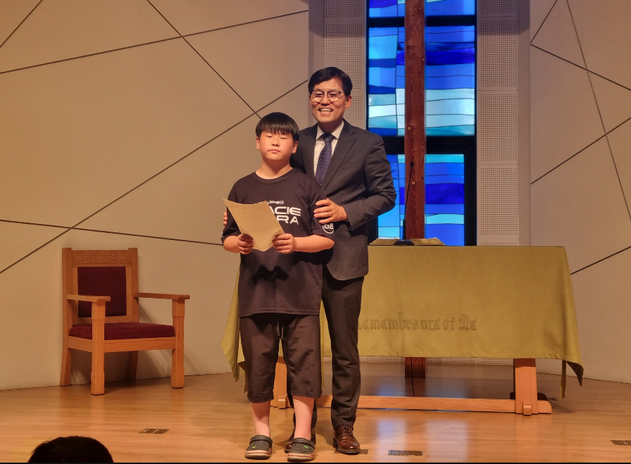
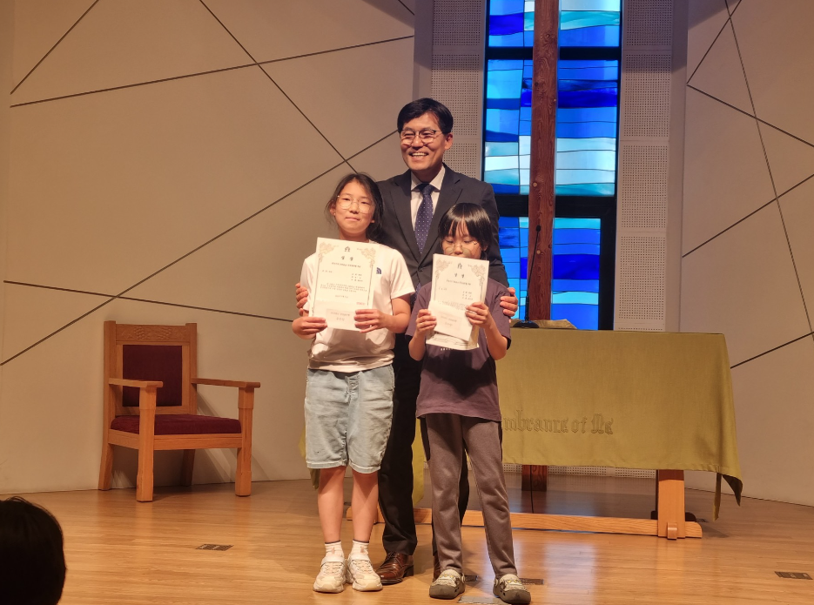
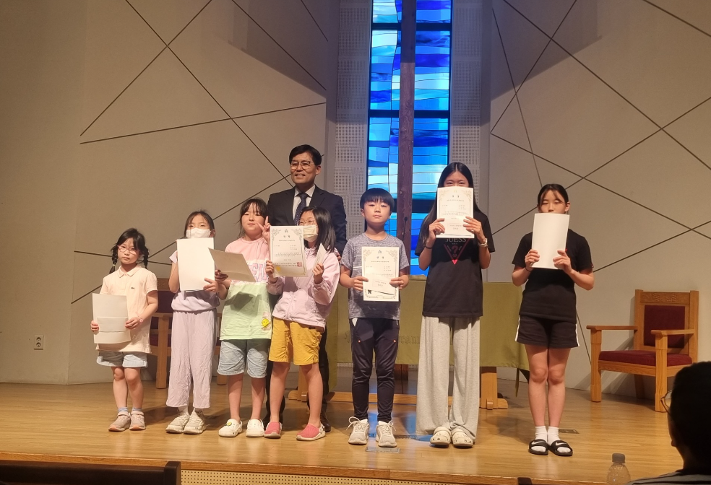

Slide 39
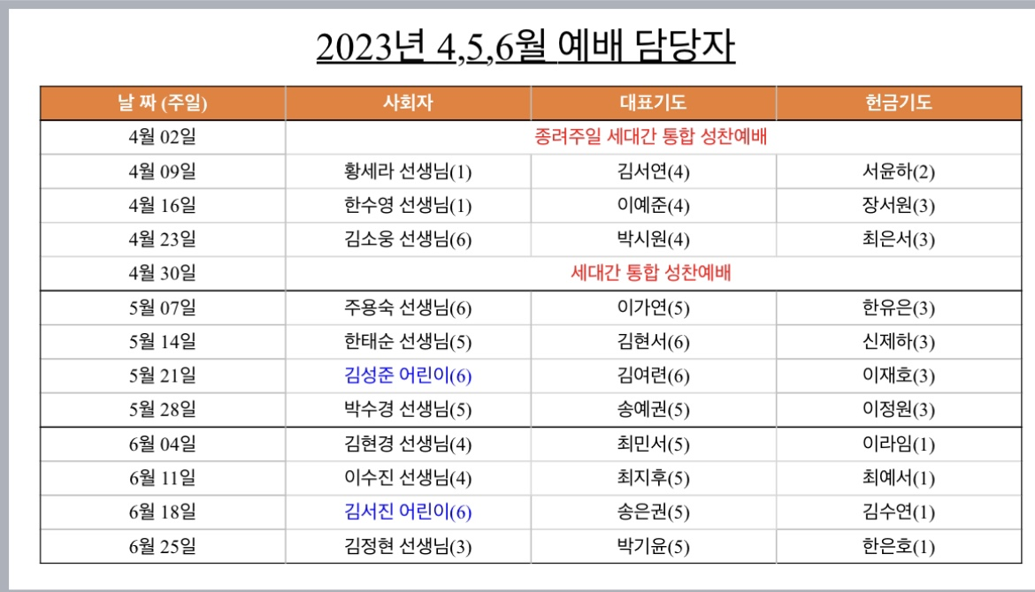




4월, 5월, 6월 예배 위원
4월, 5월, 6월 예배 위원
홈커밍 축제 통합 예배
안지후(5)

Slide 40
주기도문
하늘에 계신 우리 아버지여,
이름이 거룩히 여김을 받으시오며,
나라가 임하시오며,
뜻이 하늘에서 이루어진 것같이
땅에서도 이루어 지이다.

Slide 41
주기도문
오늘 우리에게 일용할 양식을 주시옵고,
우리가 우리에게 죄 지은 자를
사하여 준 것같이
우리 죄를 사하여 주시옵고,

Slide 42
주기도문
우리를 시험에 들게 하지 마시옵고,
다만 악에서 구하시옵소서.
나라와 권세와 영광이 아버지께
영원히 있사옵나이다. 아멘.

Slide 43

현대교회
어린이교회
초등부
한 주간
배운 말씀대로
승리하고
다음 주일에
만나요
하나님께
영광을~

